Slide 1
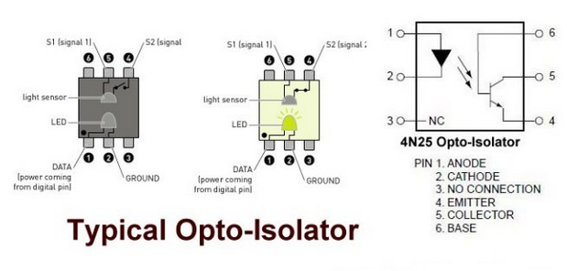
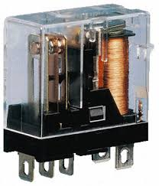
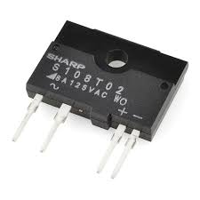
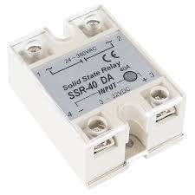
OPTOACOPLADORES Y RELÉS DE ESTADO SÓLIDO (SSR)
Los circuitos electrónicos de potencia suelen emplear estos dispositivos con el objetivo de controlar grandes potencias con pequeñas corrientes o tensiones de control.
Los optoacopladores separan electricamente el
circuito de potencia del circuito de control. Lo hacen
utilizando la luz como intermediario entre ambos
circuitos. Son dos circuitos galvánicamente aislados,
igual que sucede en un transformador.
Por su parte, los SSR (solid state relay) son circuitos integrados
con componentes electrónicos que simulan el funcionamiento
de un relé electromecánico.

Slide 2
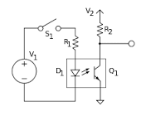
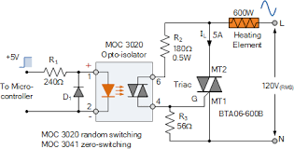
1) OPTOACOPLADORES
- Dispositivo semiconductor formado por un fotoemisor y un fotorreceptor, entre los que
hay un camino por donde se transmite la luz.
- Todos estos elementos se encuentran dentro de un encapsulado que por lo general
es del tipo DIP.
- La señal de entrada es aplicada al fotoemisor y la salida es tomada del fotorreceptor.
Los optoacopladores son capaces de convertir una señal eléctrica en una señal luminosa
modulada y volver a convertirla en una señal eléctrica. La gran ventaja de un optoacoplador
reside en el aislamiento eléctrico que puede establecerse entre los circuitos de entrada y salida.
- Los fotoemisores que se emplean en los optoacopladores de potencia son diodos infrarrojos (IRED) y los fotorreceptores pueden ser tiristores o transistores.
- Cuando aparece una tensión sobre los terminales del IRED, este emite un haz de rayos infrarrojos que transmite, a través de una pequeña guia de plástico o cristal, ondas hacia el fotorreceptor. La energía luminosa que incide sobre el fotorreceptor hace que éste genere una tensión eléctrica a su salida. El fotorreceptor responde a las señales de entrada, que pueden ser pulsos de tensión.

Slide 3

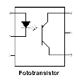
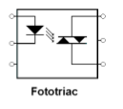
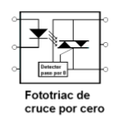
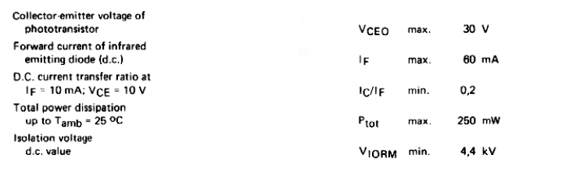
TIPOS DE OPTOACOPLADOR
F o t o t r a n s i s t o r .
Es un optoacoplador con una etapa de salida formada por
un transistor BJT.
F o t o t r i a c .
Optoacoplador con una etapa de salida formada por un triac.
F o t o t r i a c d e p a s o p o r c e r o .
Optoacoplador cuya etapa de salida está formada por un triac
de cruce por Cero.
CARACTERÍSTICAS DEL OPTOACOPLADOR.
Los valores típicos de las características principales serán los que muestra la figura de datos del manual (abajo):
- Conexión en el paso de tensión por cero, desconexión en el paso de intensidad por cero.
- Ausencia de ruido mecánico de conmu-tación.
- Potencia de mando compatible con TTL.
- Aislamiento del exterior por un recubri-miento plástico.

Slide 4
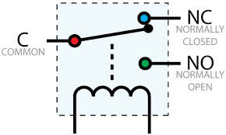
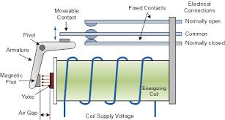
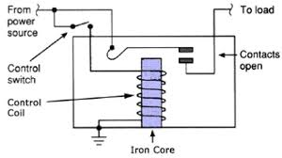
RELÉS
Relé electromecánico
Por medio de un electroimán accionado por una bobina con corriente, se mueven las piezas mecánicas accionando un interruptor en forma automática.

Slide 5
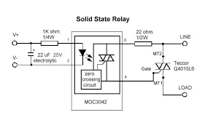
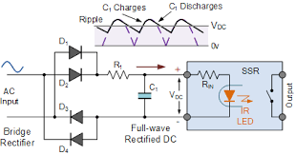
RELÉS DE ESTADO SÓLIDO:
Un relé de estado sólido SSR (Solid State Relay), es un circuito eléctrónico
que contiene en su interior un cto disparado por nivel, acoplado a un interruptor
semiconductor, un transistor o un tiristor.

Slide 6
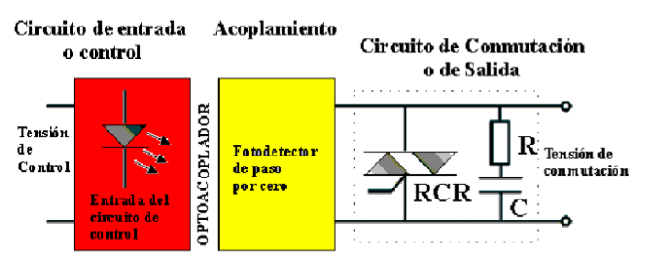
PARTES DEL SSR
CIRCUITO DE ENTRADA O DE CONTROL:
- Control por tensión continua: El circuito de entrada suele ser un led (fotodiodo). Los niveles de entrada son compatibles con TTL, CMOS, y otros valores normalizados (12V, 24V, etc.).
- Control por tensión alterna: El circuito de entrada suele ser como el anterior, incorporando un puente rectificador integrado y una fuente de corriente continua para polarizar al diodo led.
ACOPLAMIENTO:
Por medio de optoacoplador o de transformador que se encuentra acoplado de forma magnética con el circuito de disparo del Triac.
CIRCUITO DE CONMUTACIÓN O DE SALIDA:
Contiene los dispositivos semiconductores de potencia con su correspondiente circuito excitador. Este circuito será diferente según queramos conmutar CC o CA.

Slide 7
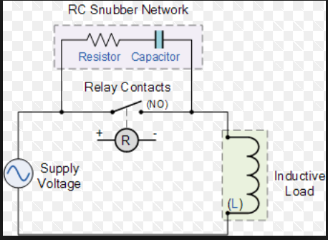
PROTECCIÓN DE LOS RELÉS:
CARGAS INDUCTIVAS:
En ellas, ha de disiparse la energía almacenada en el circuito
magnético. Para protegerlos se colocan redes Snubber
en paralelo con el elemento conmutador.
LÁMPARAS INCANDESCENTES:
Se produce un pico de intensidad en el momento de conectar
la carga debido a la menor resistencia en frío del filamento
de Tungsteno. Estas elevadas intensidades pueden erosionar
o soldar los contactos en un relé electromecánico y destruir
el elemento de potencia en un SSR. En los relés electromecánicos,
sobredimensionamos el valor de la intensidad máxima de
conmutación. En los SSR se podrá realizar una conexión por control de ángulo de fase.

